Slide 1
산업 컴퓨터 비전 실제 기말 프로젝트
산업인공지능학과
2021254005 김준태
21.12.15

Slide 2
목차
프로젝트 개요
프로젝트 내용
프로젝트 결과

Slide 3
프로젝트 개요
데이터 출처 : AI-hub 위해물품 엑스레이 이미지 데이터
데이터 버전 : Ver 1.0 (19.12.31)
구축 기관 : ㈜엠폴시스템
데이터 구축 목적
공항 및 항만, 연구소 등에서 사용되는 X-Ray Scanner는 보안 요원의 육안 감시로 운영되고 있음
보안 요원마다 육안 검출에 대한 명확한 수준이 객관화되기 어려움
AI 기반으로 위해 물품 검출을 자동화하는 알고리즘 및 응용 어플리케이션 개발을 위해 구축된 데이터 셋

Slide 4
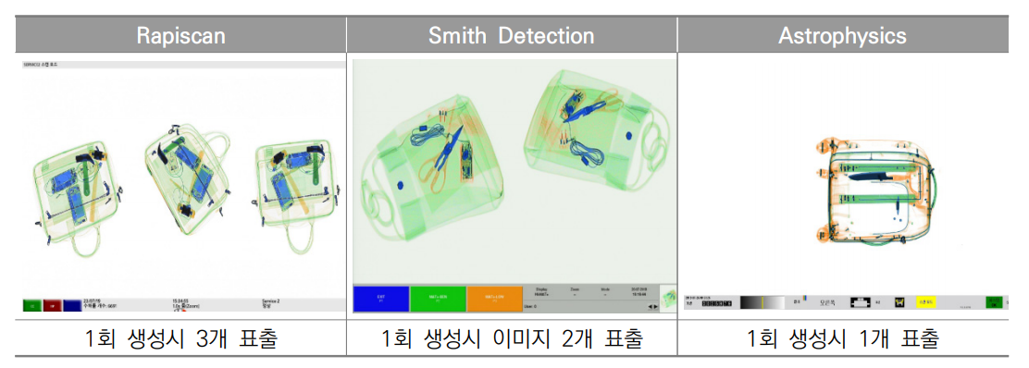
프로젝트 개요
X-ray 장비 종류 – Rapiscan / Smith / Astrophysics

Slide 5
프로젝트 개요
데이터 Directory 구조
Single Default
: 해당 품목 샘플 1개
USB
Single & Others
: 샘플 1개 + 일반 물품
Astrophysics
Tablet
Multiple Categories
: 샘플 n개 + 일반 물품
Multiple & Others
: 샘플 n개 + 타 품목
Phone

Slide 6
프로젝트 내용
Category : Electronic cigarettes / Gun / Liquid / SmartPhone
Single Default
Electronic cigarettes : 250건 / Gun : 800건 Liquid : 625건 / SmartPhone : 375건 → 200건 : train / 50건 : validation
BOWKMeansTrainer ~ dictionary_size = 1000
BOWImgDescriptorExtractor ~ SIFT / BFMatcher 활용
Single Other : 카테고리 별 100건 임의 추출하여 분류 테스트

Slide 7
프로젝트 결과
Single Default 분류 결과 (해당 위해물품 1개)
Electronic cigarettes : 50/50
Gun : 50/50
Liquid : 50/50
SmartPhone : 47/50
[5, 'SmartPhone', 'Liquid']
[6, 'SmartPhone', 'Liquid']
[32, 'SmartPhone', 'Liquid']

Slide 8
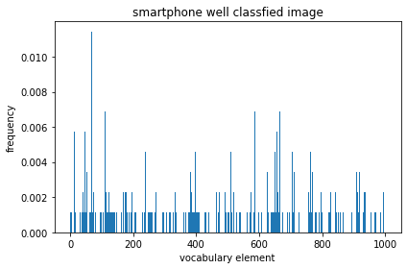
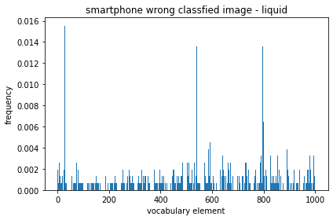
프로젝트 결과
Validation set 10번
Validation set 5번

Slide 9
프로젝트 결과
Single Other 분류 결과 (해당 위해물품 1개 + 일반 품목)
Electronic cigarettes : 60/100
Gun : 100/100
Liquid : 79/100
SmartPhone : 97/100

Slide 10
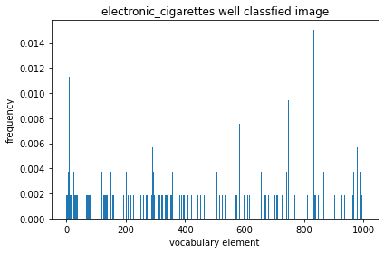
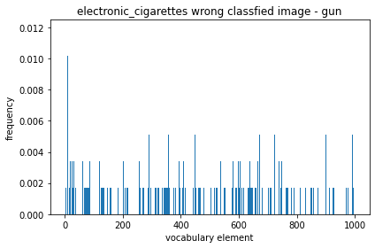
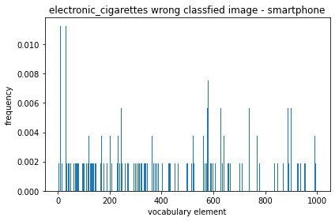
프로젝트 결과
Electronic cigarettes : gun ~ 39 / smartphone ~ 1
Test set 0번
Test set 2번
Test set 70번

Slide 11
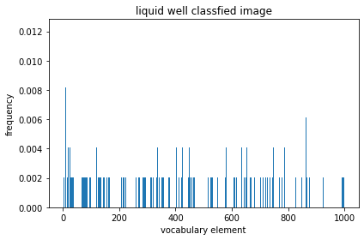
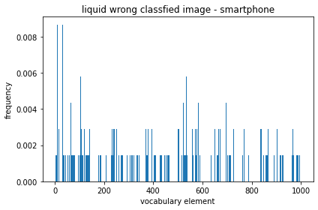
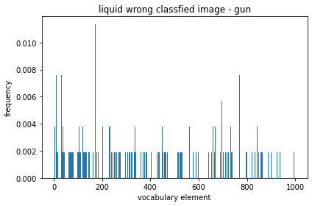
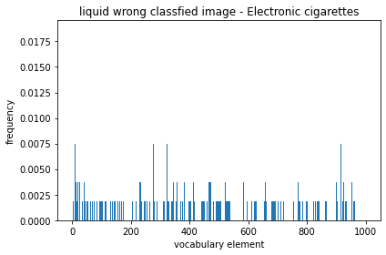
프로젝트 결과
Liquid : smartphone ~ 9 / Electronic cigratetts ~ 2 / gun ~ 10
Test set 8번
Test set 1번
Test set 18번
Test set 22번

Slide 12
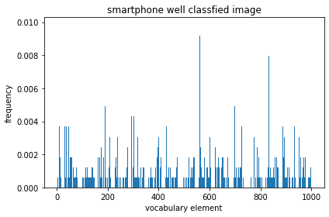
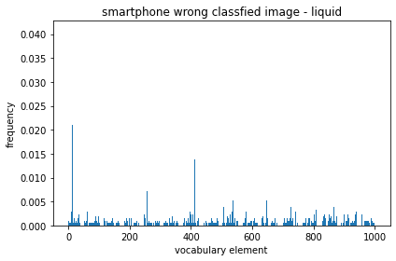
프로젝트 결과
SmartPhone : liquid ~ 3
Test set 10번
Test set 4번

Slide 13
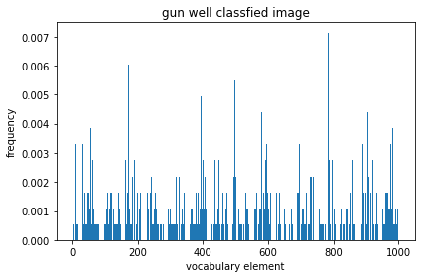
프로젝트 결과
Electronic Cigarettes | Liquid | Gun | SmartPhone

Slide 14
프로젝트 결과 - 고찰
여러 품목이 혼재되어 있는 이미지에서도 정확도를 높일 수 있도록 보완 필요
Multiple & Others에 해당하는 이미지의 경우 “타겟 A, 타겟 B, … 품목이 포함” 형태로 출력하도록 수정 필요
Object Detecting 이후 Bounding Box로 타겟을 표시하고 Labeling 또한 표시해줄 수 있도록 보완 필요
DL을 기반으로 한 방법도 접근 가능할 것으로 생각됨

